Slide 1
SAUSUMOS TRANSPORTO PRIEMONĖS
Kauno lopšelis- darželis „Liepaitė“
Parengė: Aistė Guobė
Rita Pūtvienė

Slide 2
SVEIKI VAIKAI!
ŠIANDIEN ILGAI VAŽINĖJAUSI DVIRAČIU IR PRIGALVOJAU JUMS VĖL ĮDOMIŲ UŽDUOTĖLIŲ, TODĖL SKUBĖKIME JAS ATLIKTI.

Slide 3
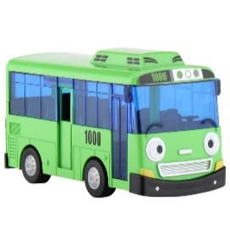
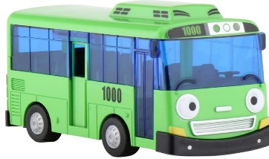
SUSKAIČIUOK IR ĮRAŠYK Į LANGELIUS, KIEK YRA TAM TIKRŲ TRANSPORTO PRIEMONIŲ.

Slide 4
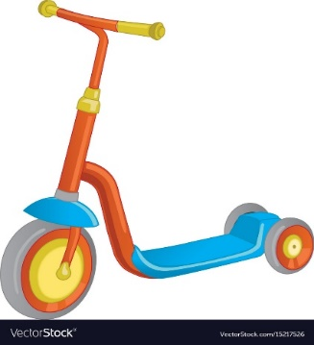
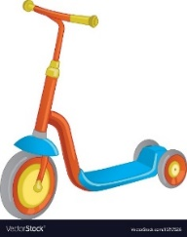
SURIKIUOK PASPIRTUKUS NUO DIDŽIAUSIO IKI MAŽIAUSIO.
SURIKIUOK DVIRAČIUS NUO MAŽIAUSIO IKI DIDŽIAUSIO.
5
1
2
3
4
1
2
3
4
5

Slide 5
TRAUKINUKAS PAMETĖ VAIKŲ LAGAMINUS SU ŽAISLAIS. RASK JUOS IR NUBRĖŽK RODYKLĘ TEN, KUR JIE BUVO. PASAKYK, KOKIE TAI ŽAISLAI?
5
3
4
1
2

Slide 6
SURASK ANTRĄ PUSĘ IR ĮVARDINK PIEŠINĖLIŲ PAVADINIMUS IR JŲ PASKIRTĮ.

Slide 7
PADĖK VAIRUOTOJUI SUGRĄŽINTI AUTOMOBILIUS Į GARAŽUS. PAGAL AUTOMOBILIŲ NUMERIUS Į APSKRITIMUS ĮRAŠYK GARAŽO NUMERĮ.
4
1
3
5
2

Slide 8
APIBRAUK SAUSUMOS TRANSPORTO PRIEMONES.

Slide 9
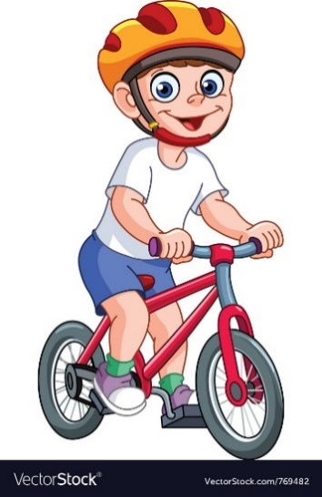
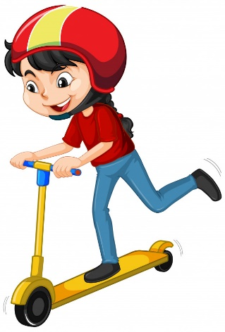
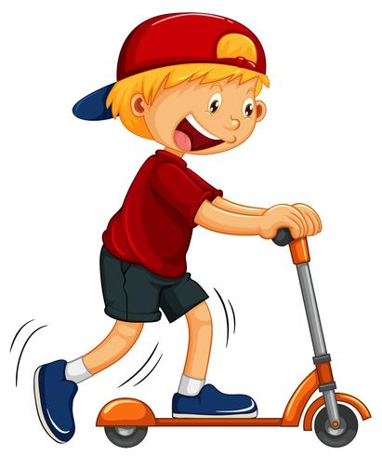
SUSKAIČIUOK IR PASAKYK, KIEK VAIKŲ VAŽINĖJA SU ŠALMAIS? KODĖL JŲ REIKIA? https://youtu.be/Wwm4lld8l6o
PAŽIŪRĖK ŠĮ, POLICININKO AMSIAUS FILMUKĄ

Slide 10
KARTU SU TĖVELIAIS PERSKAITYK EILĖRAŠTĮ IR PASAKYK, APIE KOKIĄ TRANSPORTO PRIEMONĘ ČIA KALBAMA. APVESK TEISINGĄ PIEŠINĖLĮ.
Užsidėk kuprinę ant pečių. Iškeliauki vieškeliu plačiu. Atvažiuok į svietą, raski savo vietą Ir laikyki vairą už ragų. Jeigu moki minti pedalus, ???– geriausias draugas bus.
DVIRATIS

Slide 11
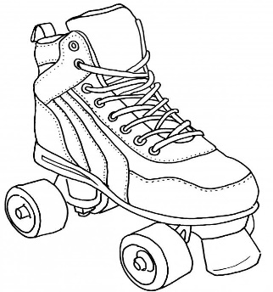
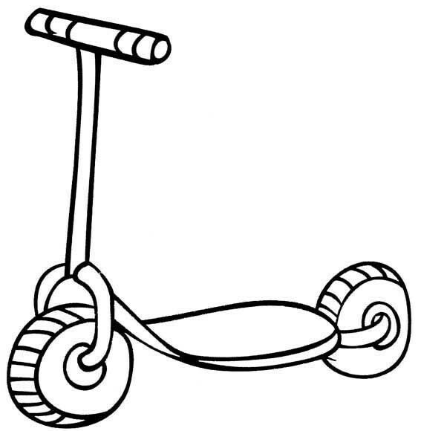
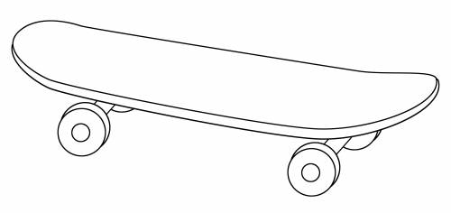
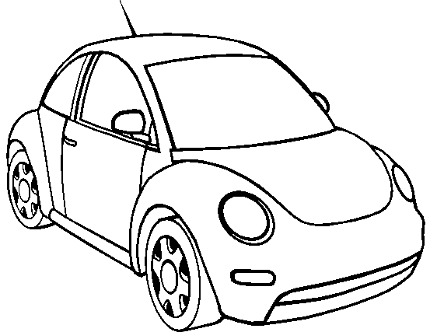
PALIK NENUSPALVINTĄ TIK TĄ FIGŪRĄ, KURI NEDERA PRIE KITŲ.

Slide 12
ŠAUNUOLIAI MIELI DRAUGAI IR
IKI KITO SUSITIKIMO!!!

